Slide 1
উপস্থিত সবাইকে লাল গোলাপের শুভেচ্ছা

Slide 2
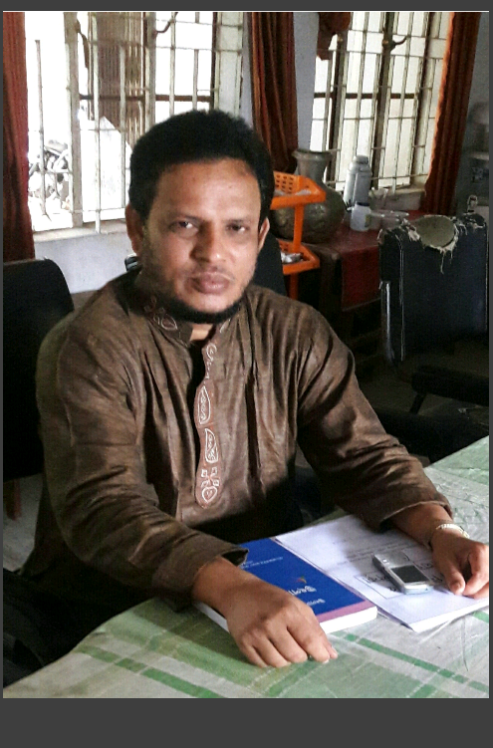
শিক্ষক পরিচিতি
এ. বি. মোহাম্মদ আবদুল হাই
প্রভাষক (উৎপাদন ব্যবস্থাপনা ও বিপনণ। খোশবাস উচ্চ বিদ্যালয় ও কলেজ।
বরুড়া,কুমিল্লা।

Slide 3
পাঠ পরিচিতি
বিষয়: উৎপাদন ব্যবস্থাপনাওবিপণন প্রথম পত্র
শ্রেণী: একাদশ--দ্বাদশ
অধ্যায়: তৃতীয়
(উৎপাদনের মাত্রা)
সময়: ৫০ মিনিট

Slide 4
পাঠ শিরোনাম

Slide 5
ক্ষুদ্র ও মাঝারী এন্টারপ্রাইজ এবং বৃহদায়তন এন্টার প্রাইজ।

Slide 6
শিখন ফল
এই পাঠ শেষে ছাত্র/ছাত্রীরা---
১।ক্ষুদ্র ও মাঝারী এন্টারপ্রাইজের ধারনা ব্যাখ্যা করতে পারবে।
২।ক্ষুদ্র ও মাঝারী এন্টারপ্রাইজের বৈশিষ্ট্য ও গুরুত্ব ব্যাখ্যা করতে পারবে।
৩। বৃহদায়তন এন্টারপ্রাইজের ধারনা ব্যাখ্যা করতে পারবে।
৪। বৃহদায়তন এন্টারপ্রাইজের বৈশিষ্ট্য ও গুরুত্ব বিশ্লেষণ করতে পারবে।

Slide 7
মূল আলোচনা
ক্ষুদ্র এন্টার প্রাইজ: -২০১০ সালের শিল্পনীতিঃ উৎপাদনকারী শিল্পের বেলায় কোনো শিল্পের ভূমি ও কারখানার দালান বাদে স্থায়ী সম্পত্তির মূল্য ন্যূনতম ৫০ লাখ থেকে ১০কোটি টাকা এবং শ্রমিকের সংখ্যা ২৫ জন থেকে ৯৯ জনের মধ্যে সীমিত হলে তাকে ক্ষুদ্র এন্টারপ্রাইজ বলে।

Slide 8
বাণিজ্যিক ও সেবা খাতের প্রতিষ্ঠানের ক্ষেত্রে ১০ থেকে ২৫ জন কর্মী কর্মরত এবং স্থায়ী সম্পদের পরিমান (ভূমি ও কারখানার দালান বাদে) ৫ লাখ থেকে ১ কোটির মধ্যে সীমাবদ্ধ তাকে ক্ষুদ্রএন্টারপ্রাইজ বলে।

Slide 9
মাঝারী এন্টারপ্রাইজ:
উৎপাদনকারী শিল্পের বেলায় কোনো শিল্পের স্থায়ী সম্পদ (ভূমিও কারখানার দালান বাদে) ন্যূনতম ১০কোটি থেকে ৩০ কোটি টাকা এবং শ্রমিকের সংখ্যা ১০০ জন থেকে ২৫০ জন থাকলে তাকে মাঝারী এন্টার প্রাইজ বলে।

Slide 10
বাণাজ্যিকও সেবা খাতের প্রতিষ্ঠানের ক্ষেত্রে:
যেখানে ৫০ জন থেকে ১০০জন কর্মী কর্মরত এবং স্থায়ী সম্পদের পরিমাণ (ভূমি ও কারখানার দালান বাদে) ১ কোটি থেকে ১৫ কোটি টাকার মধ্যে সীমাবদ্ধ তাকে মাঝারী এন্টারপ্রাইজ বলে।

Slide 11
একক কাজ
১। ক্ষুদ্র প্রতিষ্ঠান কাকে বলে?
২। মাঝারী প্রতিষ্ঠান বলতে কী বুঝ?

Slide 12
ক্ষুদ্র ও মাঝারী এন্টার প্রাইজের বৈশিষ্ট্য।
১। স্বল্প মূলধন ২। স্বাধীন ব্যবস্থাপনা
৩। এলাকা কেন্দ্রিক কার্যক্রম।
৪। স্বল্প শ্রমিক কর্মী।
৫। স্থানীয় কাঁচামালের ব্যবহার।
৬।স্বল্প মেয়াদী পরিকল্পনা।
৭। নিয়ন্ত্রন সহজ।
৮।শ্রমিক- মালিক সু-সম্পর্ক।

Slide 13
ক্ষুদ্র ও মাঝারী এন্টারপ্রাইজের গুরুত্ব।
১। সহজ গঠন। ২। মালিকের স্বাধীনতা।
৩। মালিক নিজে মুনাফা ভোগ করে।
৪। সহজ নিয়ন্ত্রন।
৫। গোপনীয়তা রক্ষা।
৬।প্রত্যক্ষ সম্পর্ক।
৭। দ্রুত সিদ্ধান্ত গ্রহন।
৮। সহজ হিসাবরক্ষণ।

Slide 14
৯। কর্মসংস্থান সৃষ্টি।
১০। জীবনযাত্রার মান উন্নয়ন।

Slide 15
বৃহদায়তন এন্টারপ্রাইজের ধারনা।
উৎপাদনকারী শিল্পের বেলায়, যে শিল্পের স্থায়ী সম্পদের মূল্য প্রতিস্থাপনের ব্যয়সহ (ভূমি ও কারখানার দালান বাদে) ৩০ কোটি টাকার অধিক কিংবা যে সব শিল্প প্রতিষ্ঠানে ২৫০ জনের বেশী শ্রমিক- কর্মী নিয়োজিত আছে তাকে বৃহদায়তন এন্টারপ্রাইজ বলে।

Slide 16
বাণিজ্যিক ও সেবা প্রতিষ্ঠানের ক্ষেত্রে:
যে সব প্রতিষ্ঠানে (জমি ও কারখানার ভবন বাদে) স্থায়ী সম্পদের মূল্য প্রতিস্থাপন ব্যয়সহ ১৫কোটি টাকার অধিক কিংবা ১০০জনের অধিক কর্মী নিয়োজিত আছে তাকে বৃহদায়তন এন্টারপ্রাইজ বলে।

Slide 17
বৃহদায়তন এন্টারপ্রাইজের গুরুত্ব:
১।প্রাকৃতিক সম্পদের পর্যাপ্ত ব্যবহার।
২। ভারী ও মৌলিক শিল্প পরিচালনা।
৩। ক্ষুদ্র ও মাঝারী প্রতিষ্ঠানের নেতৃত্ব দান।
৪। ব্যাপক মানুষের কর্মসংস্থান।

Slide 18
৫। উন্নত কর্মপরিবেশ সুরক্ষা।
৬। ন্যূনতম ব্যয়ে উৎপাদন সুবিধা।
৭। অধিক মূলধন।
৮। কর্মীদের দক্ষতার উন্নয়ন।

Slide 19
বাংলাদেশে বৃহদায়তন এন্টার প্রাইজ প্রসার লাভ না করার কারণ:
১। মূলধনের অভাব( Lack of capital)
2।দক্ষ কর্মীর অভাব (Lack of efficient worker)
3। একচেটিয়া ব্যবসায়(Monopoly business)
৪। আধুনিক প্রযুক্তির অভাব।( Lac of morden technology)

Slide 20
৫। বিপণনের ক্ষেত্রে সমস্যা।
৬। অত্যাধিক কর আরোপ।
৭। সরকারি কঠোর নিয়ন্ত্রন।
৮। মালিকানায় জটিল।

Slide 21
বাড়ির কাজঃ
ক্ষুদ্র ও মাঝারী এবং বৃহদায়তন ব্যবসায়ের মধ্যে পার্থক্য শিখে আসবে।

Slide 22
সবাইকে অশেষ ধন্যবাদ

